Slide 1
Echange sur découverte d’un nouveau site en montagne. ex traité: st andré
Même méthode utilisée à Samoëns/Mieussy
Attention, ma méthode perso (surtout sur les flips 4 et 7).
N’hésitez pas à partager la votre durant toute la présentation, sans attendre la fin. J’espère que de cet échange naitront nos progrès a tous.

Slide 2
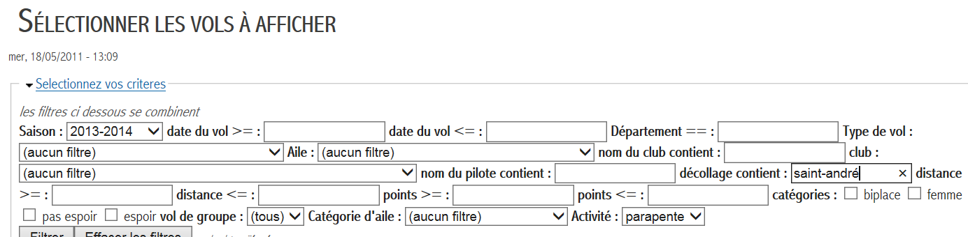
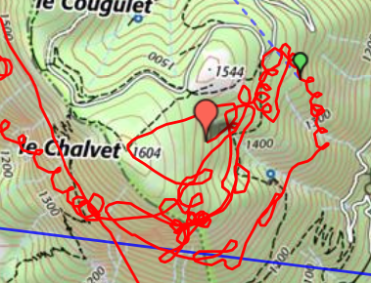
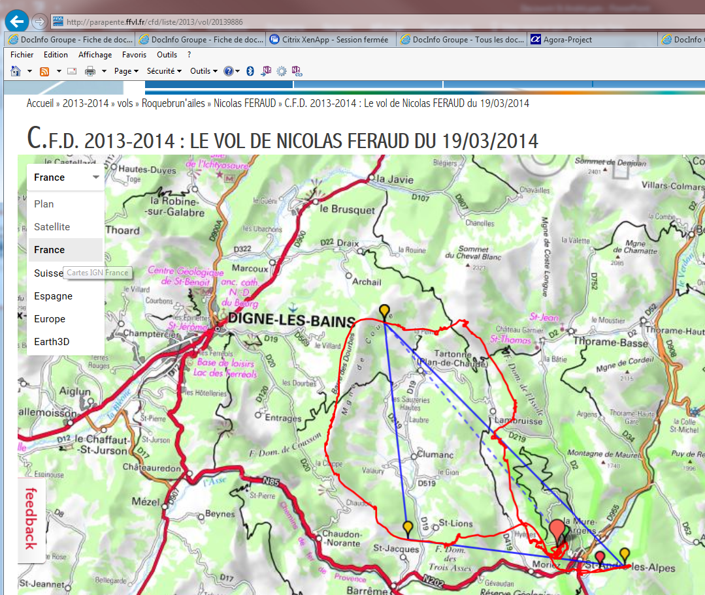

Les sommets environnants
Le plus détaillé ce sont les cartes IGN. Or c’est payant, sauf la: https://parapente.ffvl.fr/cfd/selectionner-les-vols
1- préciser les critères – il suffit de mettre le lieu (saint-andré)
Zoomer pour voir les details: nom des sommets , altitudes, courbes de niveaux
2- Choisir un vol
3- Choisir la carte « France » - cartes IGN

Slide 3
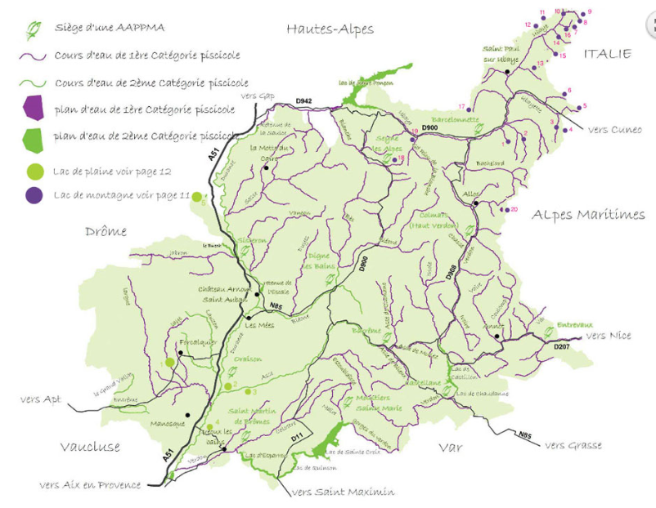
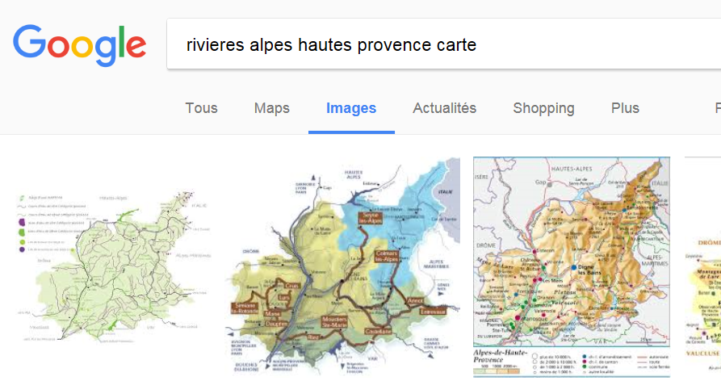
Analyse des Brises
Dans la journée, les brises de vallée remontent les vallées – à l’inverse des cours d’eau.
Vu que trouver une carte des brises n’est pas toujours possible, alors rechercher celle des cours d’eau, sur les sites de peche par exemple
http://www.achigan.net/spot.php?tag=Alpes-de-Haute-Provence+%2804%29
Dommage qu’il n’y ait pas ceci pour le 04:
https://paragliding.rocktheoutdoor.com/conseils/le-phenomene-des-brises-de-vallees/

Slide 4
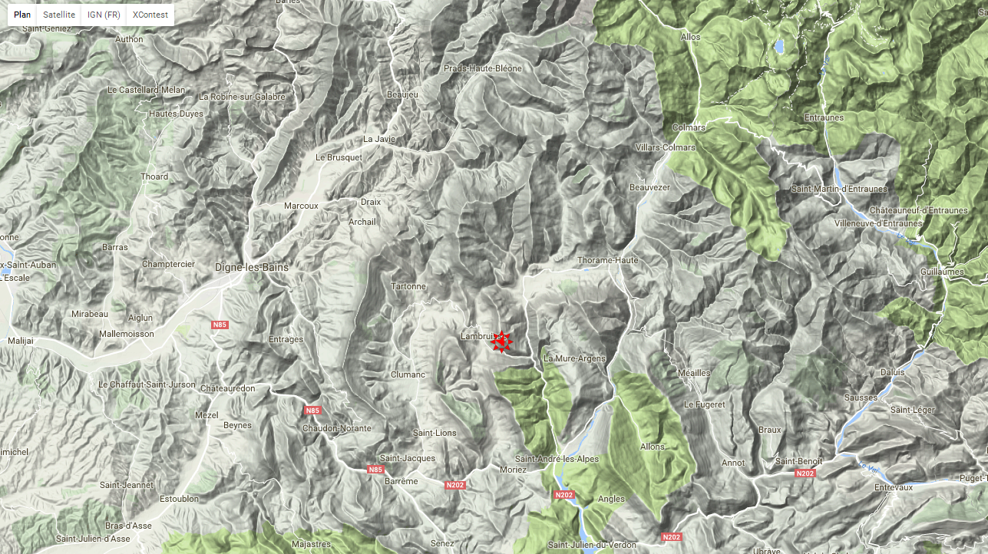
Permet de se faire une idée et de placer les sommet et les brises de la région
Mge boules
Denjuan
Col chalufy
Mtgne lachen
Col lachen
Cheval blanc
Mtgne chamatte
Col Cine
Mtgne coste longue
Mtgne tournon
Col seouille
Pt Cordeil
Cordeil
Mtgne coupe
Le sapet
Antennes
Maurel
Mouchon
Chalvet
Col robines
Crete serres
Pic chamatte
!
Sommet de l'Aup
Rester humble: a discuter avec des locaux, d’autres pilotes connaissant bien, l’ecole ….

Slide 5
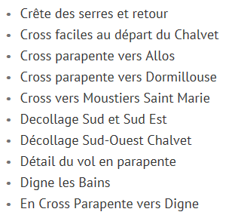
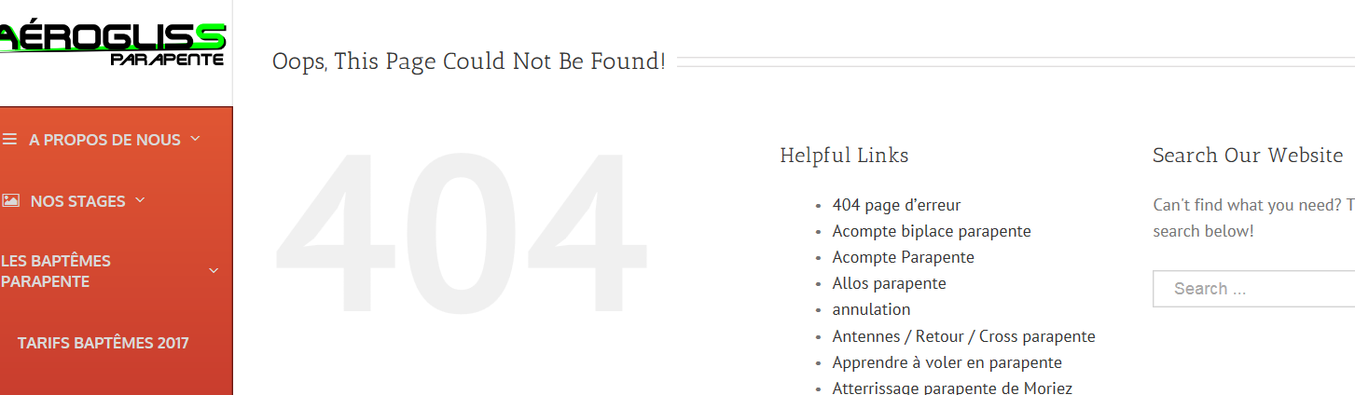
Les circuits
1- circuits proposés par les écoles, clubs ….
http://www.aerogliss.com/cross-faciles/*
Une page d’erreurs, quelle horreur
Mais en regardant de plus près:
https://www.flystandre.com/single-post/Saint-Andre-Les-Alpes-XC-Inspiration

Slide 6
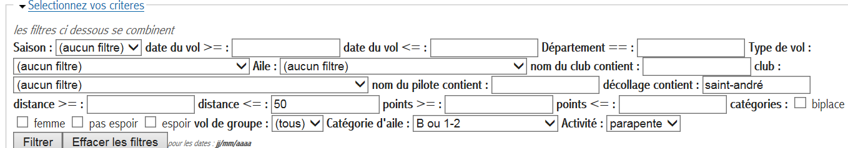
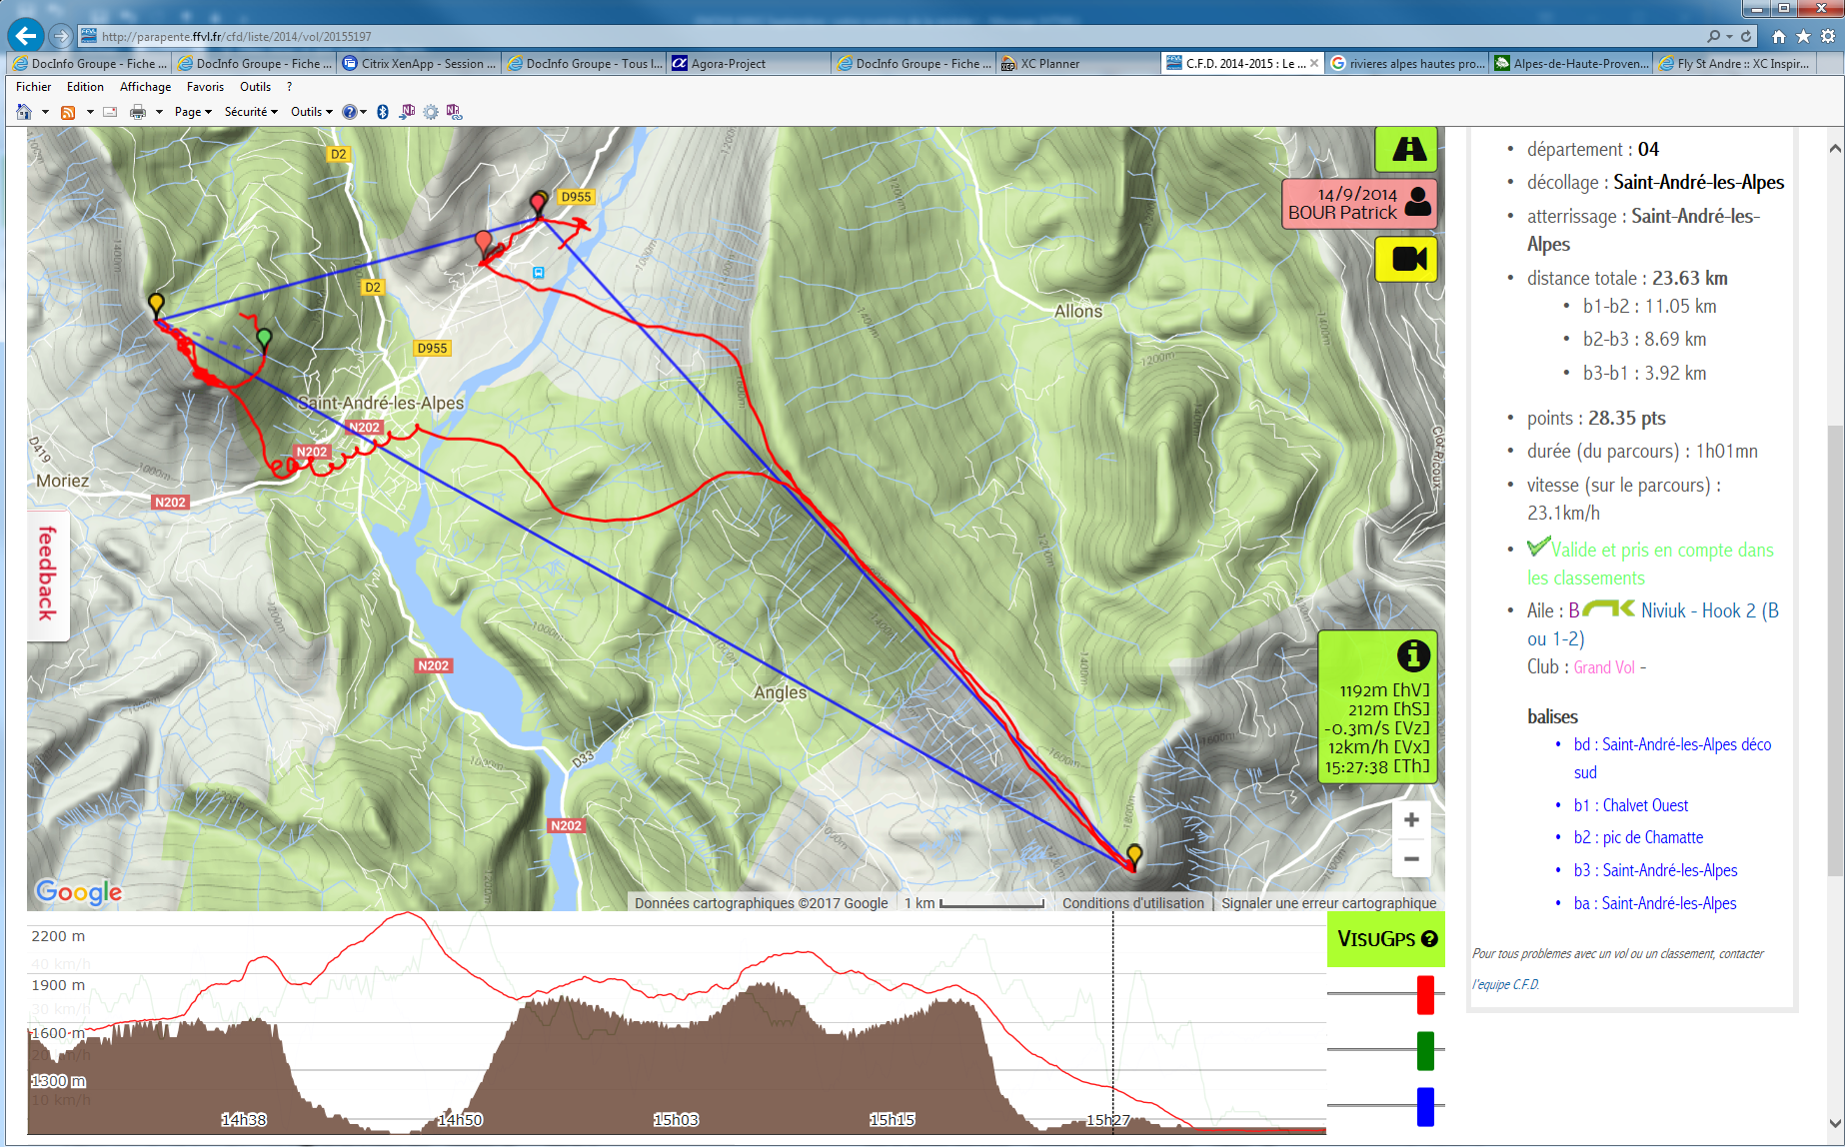
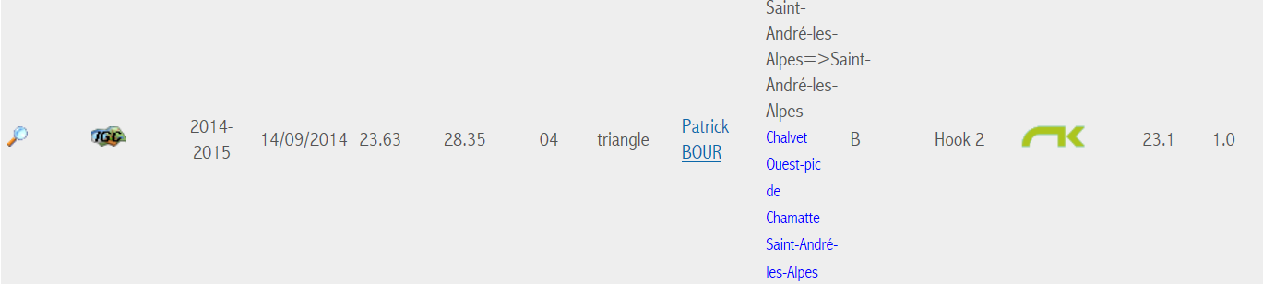
Les circuits
2- circuits déjà réalisés
Explorer ceux déjà réalisés sur la région: via le site de la CFD - Etre réaliste – placer la catégorie de son aile
Ex:
A: Alpha 5, KOYOT, PAWN
B: EPSYLON, HOOK, LEAF
C SIGMA, IKUMA
Plus facile désormais quand on connait le nom des sommets
En plaçant le curseur dans la coupe du dessous, la position sur le tracé se met a jour, ainsi que les mesures du cadre vert:
Permet d’analyser les tracés, connaitre des hauteurs de départ
Avec un peu d’observation, de connaitre le sens des brises
ce jour/heure la: via la vitesse sol dans le rectangle vert

Slide 7
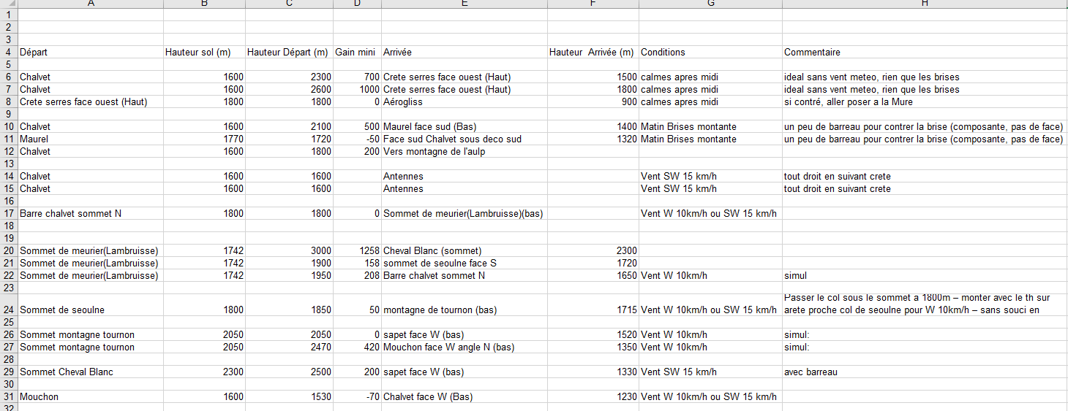
Possible alors de se faire une idée des hauteurs nécessaires d’après ces traces –
Sans certitude, cela dépend de beaucoup de paramètres, c’est un ordre de grandeur
Garder en tête qu’il faudra ensuite ajouter des marges car ceux qui ont réalisé ces vols sont plus expérimentés
!

Slide 8
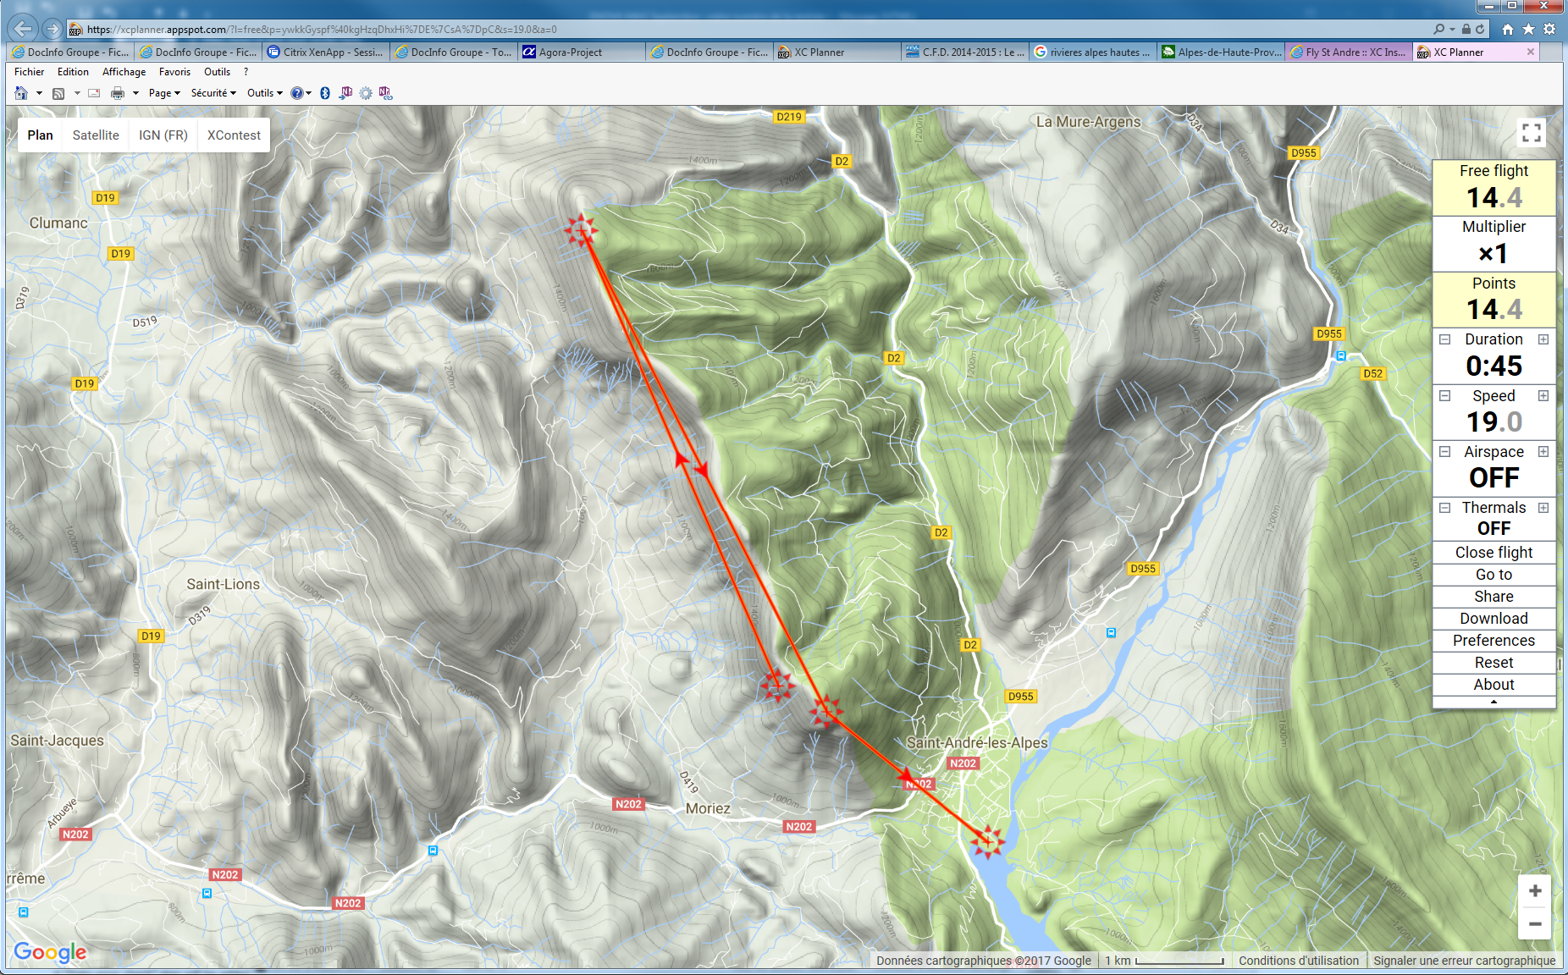
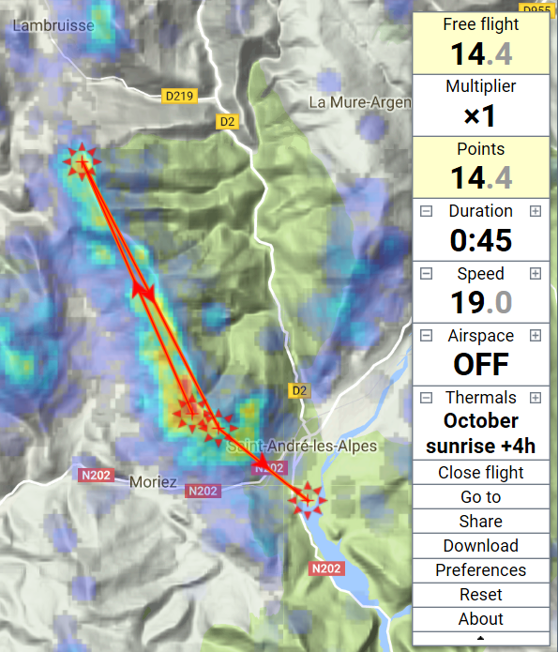
Les circuits
3- se construire un, quelques, objectifs persos: être réaliste, mais prévoir le cran du dessus au cas ou:
https://xcplanner.appspot.com/
https://xcplanner.appspot.com/?l=free&p=ywkkGyspf%40kgHzqDhxHi%7DE%7CsA%7DpC&s=19.0&a=0
Distance
Emplacement des th – coloration sur la carte

Slide 9
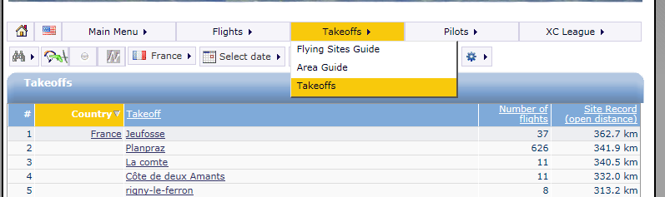
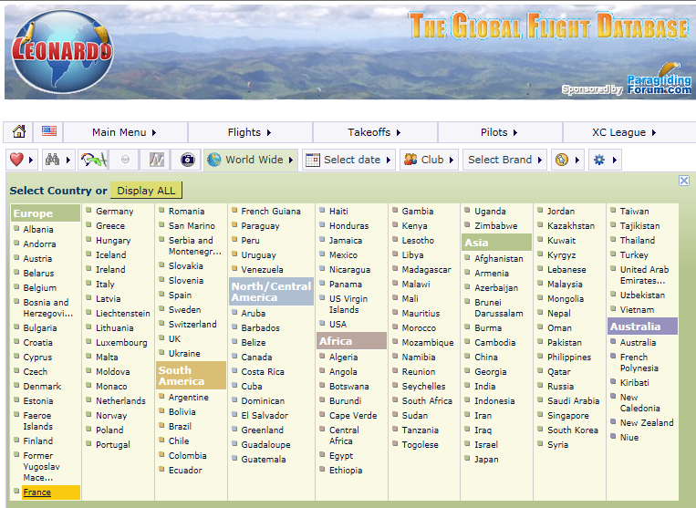
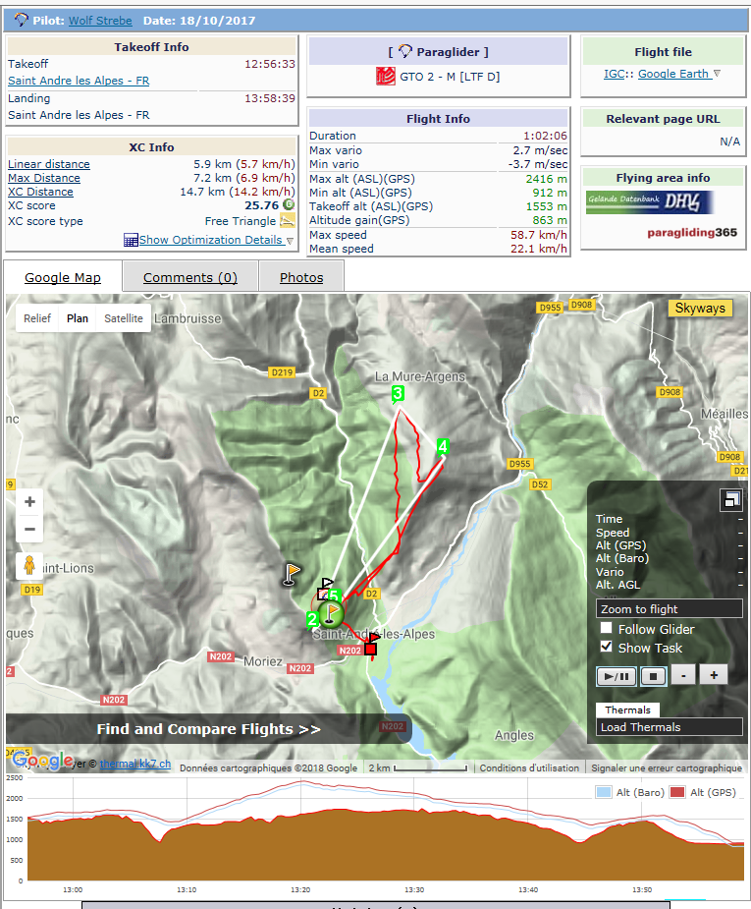
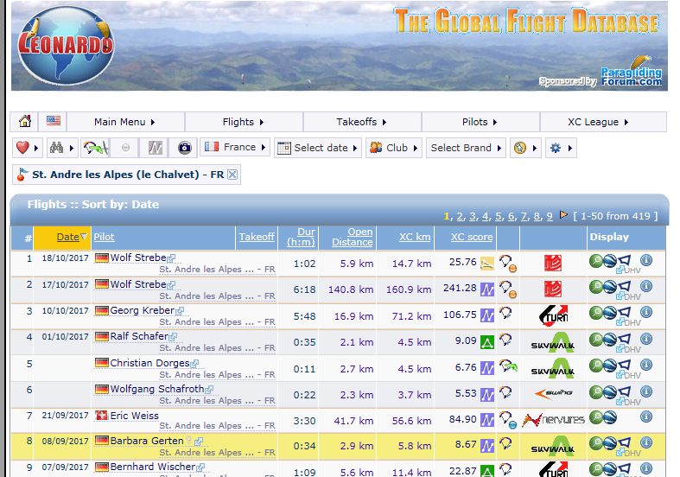
Les circuits (à l’étranger ou même en France)
http://www.paraglidingforum.com/leonardo/tracks/world/alltimes/

Slide 10
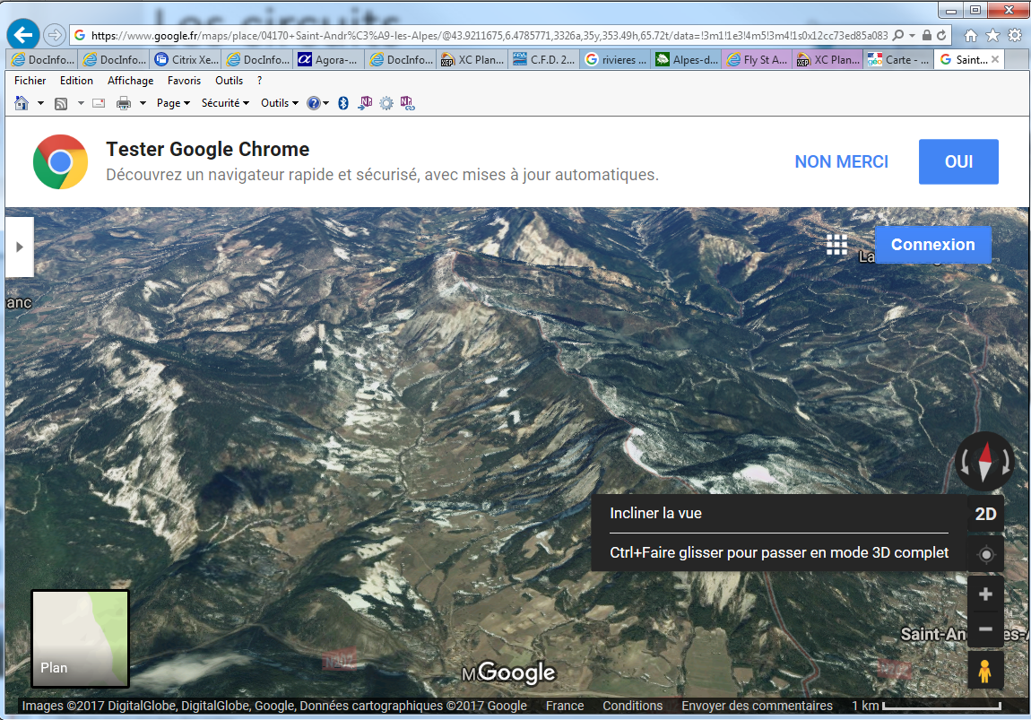
Les circuits
4- ya plus qu’a ? Ben Non
La sécurité alors:
Prévoir les vaches sur le trajet bien sur.
https://www.google.fr/maps/@43.9139077,6.4782177,3133a,35y,353.49h,65.72t/data=!3m1!1e3
!
En parler avec les locaux, les écoles, les expérimentés du club pour identifier les difficultés

Slide 11
Liens Utiles
Notre site web: une mine d’informations
http://www.lesailesdesenart.com/index.php/voler/preparer-un-vol-outils-meteo-previs
La METEO: évidement
https://www.velivole.fr/
http://www.lesailesdesenart.com/index.php/liens
Les sites FFVL: sauf pour les « pros », permet de bien réviser les basiques
https://parapente.ffvl.fr/cfd/preparer-votre-futur-vol
http://www.efvl.fr/supports_peda_ecoles
Les instruments: évidement, si on découvre la région, penser a charger les cartes
http://www.lesailesdesenart.com/index.php/liens
Etc ………

Slide 12
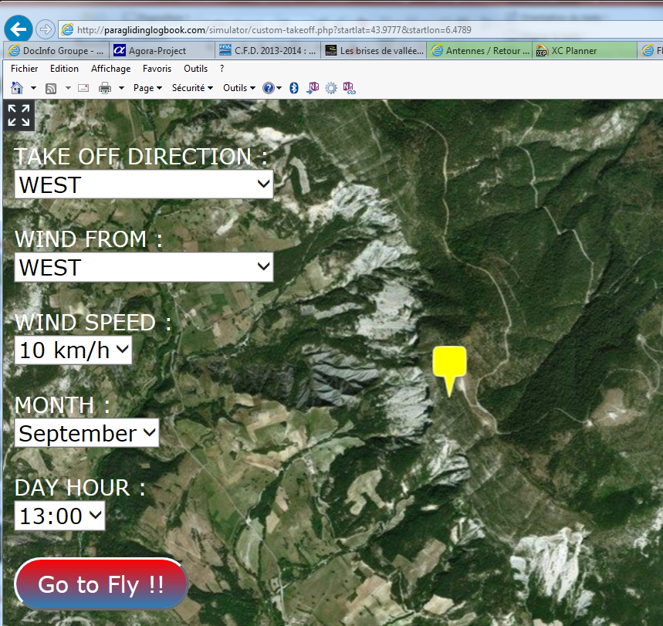
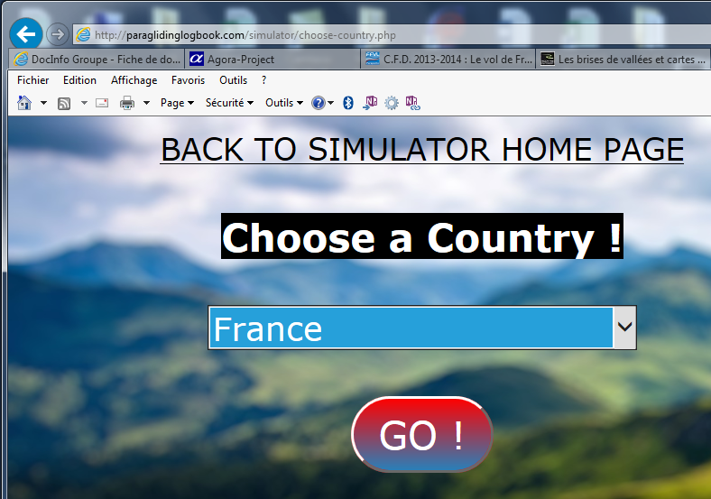
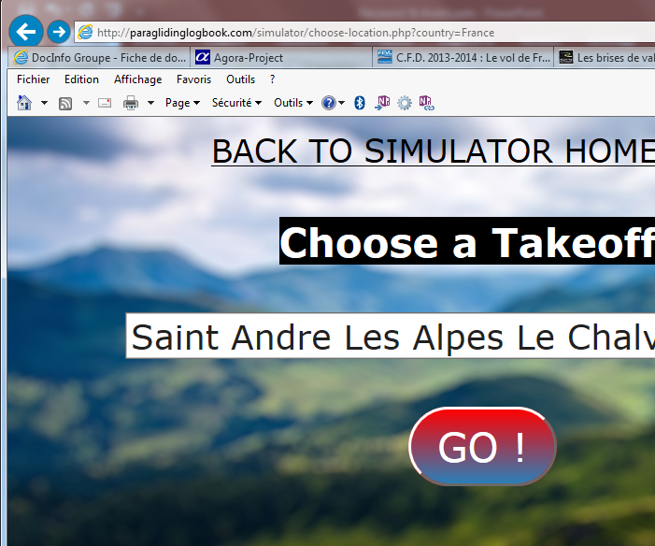
Simulateur
Possibilité de se balader dans google earth comme si on était en parapente avec les thermique (placés a mon sens comme dans xcplanner, par contre l’aspect vent semble binaire, une seule direction alors que dans la vraie vie, ca peut evoluer.
Intérêt majeur: mémoriser les reliefs d’une région inconnue
Attention: ne pas croire tout ce que simule ce site une fois en l’air / garder des marges
Lien: http://paraglidinglogbook.com/simulator/
1- cliquer pour placer l’emplacement du déco si nécessaire
2- Saisir les parametres voulus
3- cliquer sur go …

